Slide 1
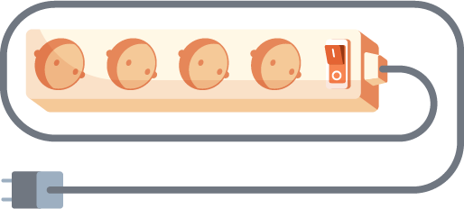
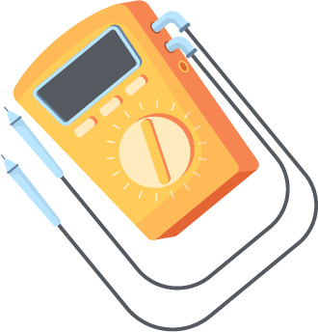



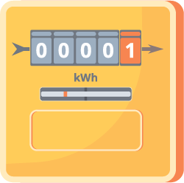
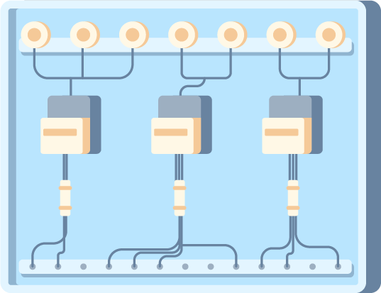
ĐIỆN – NGUỒN NĂNG LƯỢNG QUAN TRỌNG
Khám phá dòng điện và ứng dụng trong đời sống

Slide 2





Mục tiêu
Hiểu khái niệm về dòng điện (điện tích chuyển dời).
Biết một số nguồn điện thông dụng (pin, acquy, điện lưới).
Thấy được ứng dụng và tầm quan trọng của điện trong sinh hoạt.

Slide 3

Lý thuyết
  Dòng điện: Là sự chuyển dời có hướng của các điện tích.
  Nguồn điện: Pin, acquy, điện lưới… cung cấp áp lực để electron di chuyển.
  Mạch điện kín: Dòng electron chỉ chạy khi mạch được nối liền, có tải (bóng đèn, động cơ nhỏ...).

Slide 4

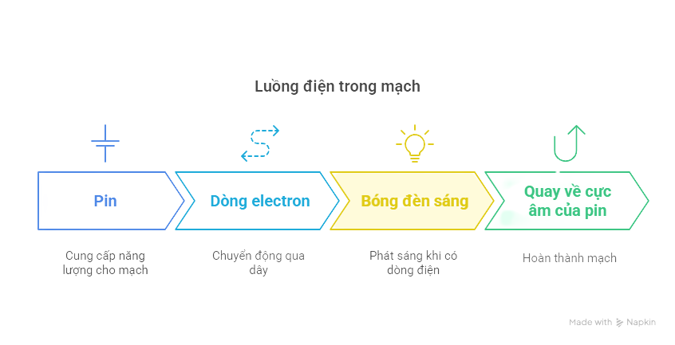
Sơ đồ quá trình
Dòng điện trong mạch kín

Slide 5
Luyện tập / Thảo luận
Câu hỏi 1: Tại sao cần mạch kín để bóng đèn sáng?
Câu hỏi 2: Kể 2 ví dụ nguồn điện trong gia đình, giải thích cách dùng.
Câu hỏi 3: Vì sao tay ướt cắm phích điện rất nguy hiểm?

